Slide 1

Integrationstestning för webben
Johan Gustavsson
Fullstack developer
Notes:
SPELA IN!!!!

Slide 2
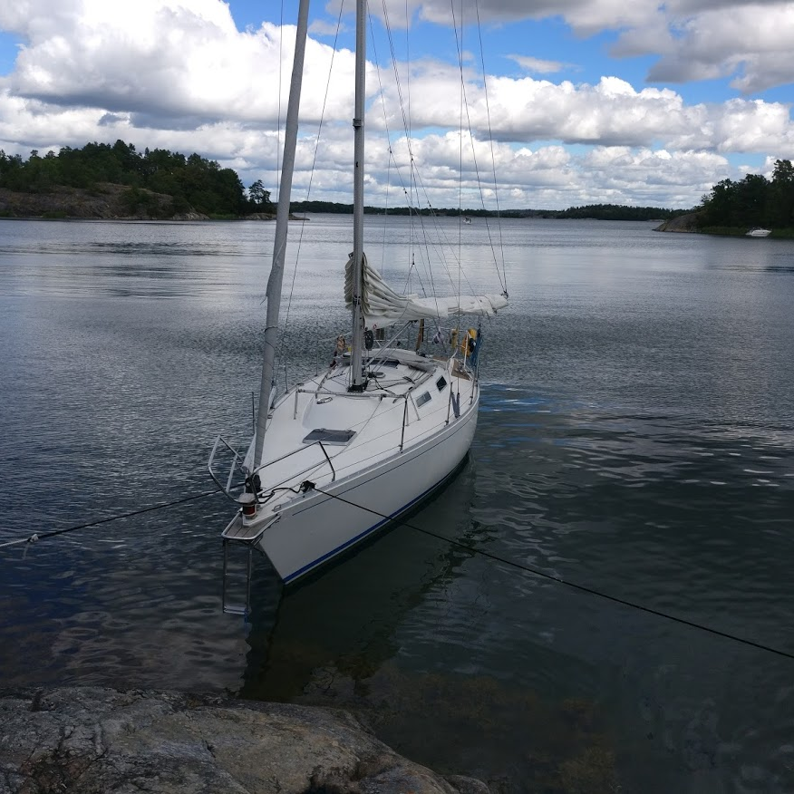
Vem är jag?
Johan Gustavsson
Skogen utanför Jönköping
Valtech 4,5 år
Intressen
Spel och sport
Komma ut I naturen
Segling
Notes:
Så, med den bakgrunden, varför star jag här och tror mig ha något att delge er om testing?
* Jag har brottats med den frågan enda sedan jag började koda web och har testat lite olika varianter ** testat olika strategier i olika projekt
** För ett år sedan läste jag ett par artiklar av Kent C. Dodds
** Försökt implementera de ideerna i senaste projektet

Slide 3

Agenda
## Varför? ## Hur?
## Vad? ## Let's code!
Notes:
frågor!

Slide 4
Varför?
Våga deploya
Våga lägga till
Våga ändra
Notes:
* Continous deployment => agilt arbetsätt medsmå snabba iterationer => glada utvecklare och kunder
* Tester tvingar oss att skriva kod som idiomatisk (loose couplings, idiomatisk, accessible, osv) * Regression, refactoring => scalability

Slide 5

Hur?
Testa användarens upplevelse
Testa ofta
Lita på dina tester
Notes:
* Vi vill testa det som användaren kommer uppleva
** Undvika att mocka
** Undvik att testa intern state
** Inte testa enskilda komponenter * Cypress för långsamt
* Tester måste vara stabila, annars slutar man lita på den ☹

Slide 6
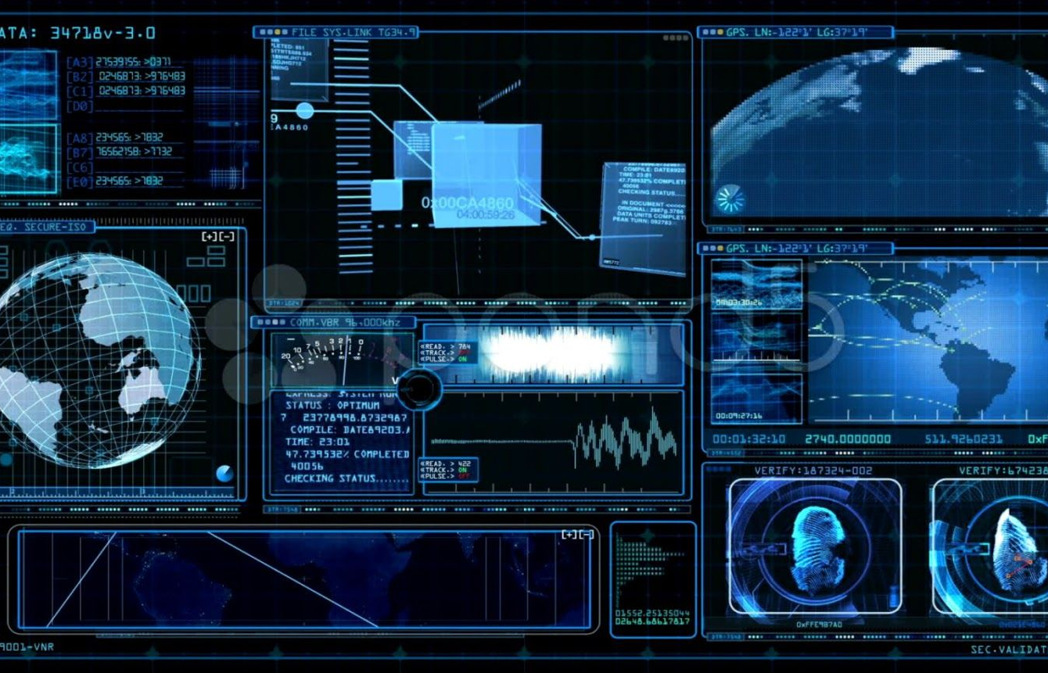
Demo time!
Vad?
Notes:
* https://qawww.volvocars.com/se/order-request?token=18406235982683101018
* Enkelt formulär
* Lazy loading av data
* Integration för autocomplete
* Obligatoriska fält
* Confirmation page

Slide 7
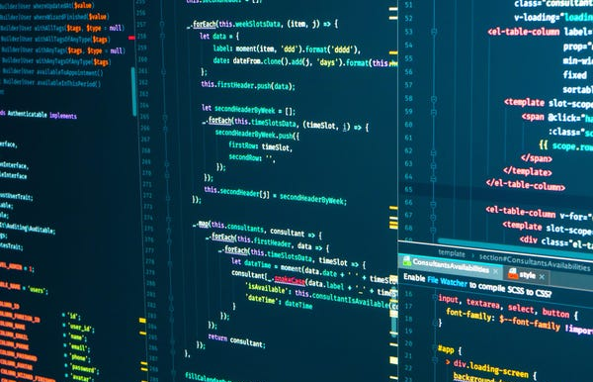
Let’s code!
PP EOF Error…
Notes:
* Var lägger vi testfilen?
* Ramverk
** jest
** @testing-library/react (Kent C. Dodds)
* Hur strukturerar vi filen?
* Context, theming
* MSW + fixtures
* Använd inte css queries för att komma åt element, använd det som användaren ser (role på element + text)
* Snapshot bra för json

Slide 8

Tack för mig!
Notes:
Frågor?

